Slide 1
MathKGZ --
Бүтүн жана ондук сандар – 10, 100, 1000гө көбөйтүү
жана бөлүү – КӨНДҮМ ИШ КАГАЗДАРЫ 4
Иш барагы 3 өлчөмдө.

Slide 2
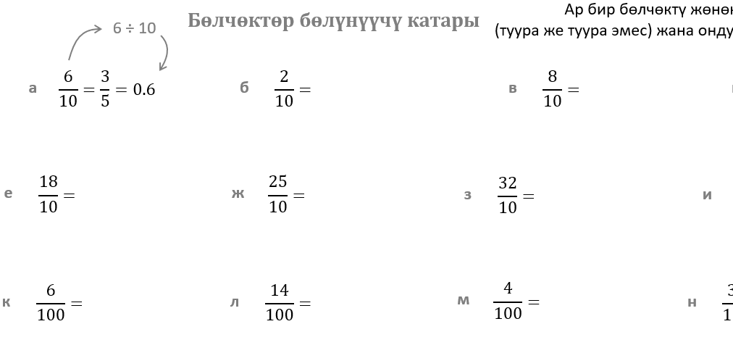

Slide 3































Бөлчөктөр бөлүнүүчү катары
Ар бир бөлчөктү жөнөкөйлөтүлгөн бөлчөк
(туура же туура эмес) жана ондук сан катары жазып чыккыла.
6 ÷ 10
а
$$\frac{6}{10}=\frac{3}{5}=0.6$$
б
$$\frac{2}{10}=$$
в
$$\frac{8}{10}=$$
г
$$\frac{4}{10}=$$
д
$$\frac{14}{10}=$$
е
$$\frac{18}{10}=$$
ж
$$\frac{25}{10}=$$
з
$$\frac{32}{10}=$$
и
$$\frac{14}{20}=$$
й
$$\frac{12}{40}=$$
к
$$\frac{6}{100}=$$
л
$$\frac{14}{100}=$$
м
$$\frac{4}{100}=$$
н
$$\frac{38}{100}=$$
ң
$$\frac{35}{100}=$$
о
$$\frac{102}{100}=$$
ө
$$\frac{108}{100}=$$
п
$$\frac{262}{100}=$$
р
$$\frac{2.1}{10}=$$
с
$$\frac{0.6}{10}=$$
т
$$\frac{5209}{100}=$$
у
$$\frac{0.7}{100}=$$
ү
$$\frac{0.9}{1000}=$$
ф
$$\frac{18}{1000}=$$
х
$$\frac{202}{1000}=$$
ц
$$\frac{1214}{1000}=$$
ч
$$\frac{20.3}{1000}=$$
щ
$$\frac{34}{2000}=$$
ы
$$\frac{7070}{7000}=$$
э
$$\frac{4068}{4000}=$$
ю
$$\frac{62.6}{20000}=$$

Slide 4
















Бөлчөктөр бөлүнүүчү катары
Ар бир бөлчөктү жөнөкөйлөтүлгөн бөлчөк
(туура же туура эмес) жана ондук сан катары жазып чыккыла.
6 ÷ 10
а
$$\frac{6}{10}=\frac{3}{5}=0.6$$
б
$$\frac{2}{10}=\frac{1}{5}=0.2$$
в
$$\frac{8}{10}=\frac{4}{5}=0.8$$
г
$$\frac{4}{10}=\frac{2}{5}=0.4$$
д
$$\frac{14}{10}=\frac{7}{5}=1.4$$
е
$$\frac{18}{10}=\frac{9}{5}=1.8$$
ж
$$\frac{25}{10}=\frac{5}{2}=2.5$$
з
$$\frac{32}{10}=\frac{16}{5}=3.2$$
и
$$\frac{14}{20}=\frac{7}{10}=0.7$$
й
$$\frac{12}{40}=\frac{3}{10}=0.3$$
к
$$\frac{6}{100}=\frac{3}{50}=0.06$$
л
$$\frac{14}{100}=\frac{7}{50}=0.14$$
м
$$\frac{4}{100}=\frac{1}{25}=0.04$$
н
$$\frac{38}{100}=\frac{19}{50}=0.38$$
ң
$$\frac{35}{100}=\frac{7}{20}=0.35$$
о
$$\frac{102}{100}=\frac{51}{50}=1.02$$
ө
$$\frac{108}{100}=\frac{27}{25}=1.08$$
п
$$\frac{262}{100}=$$
р
$$\frac{2.1}{10}=$$
с
$$\frac{0.6}{10}=$$
т
$$\frac{5209}{100}=$$
у
$$\frac{0.7}{100}=$$
ү
$$\frac{0.9}{1000}=$$
ф
$$\frac{18}{1000}=$$
х
$$\frac{202}{1000}=$$
ц
$$\frac{1214}{1000}=$$
ч
$$\frac{20.3}{1000}=$$
щ
$$\frac{34}{2000}=$$
ы
$$\frac{7070}{7000}=$$
э
$$\frac{4068}{4000}=$$
ю
$$\frac{62.6}{20000}=$$

Slide 5














6 ÷ 10
Бөлчөктөр бөлүнүүчү катары
Ар бир бөлчөктү жөнөкөйлөтүлгөн бөлчөк
(туура же туура эмес) жана ондук сан катары жазып чыккыла.
а
$$\frac{6}{10}=\frac{3}{5}=0.6$$
б
$$\frac{2}{10}=\frac{1}{5}=0.2$$
в
$$\frac{8}{10}=\frac{4}{5}=0.8$$
г
$$\frac{4}{10}=\frac{2}{5}=0.4$$
д
$$\frac{14}{10}=\frac{7}{5}=1.4$$
е
$$\frac{18}{10}=\frac{9}{5}=1.8$$
ж
$$\frac{25}{10}=\frac{5}{2}=2.5$$
з
$$\frac{32}{10}=\frac{16}{5}=3.2$$
и
$$\frac{14}{20}=\frac{7}{10}=0.7$$
й
$$\frac{12}{40}=\frac{3}{10}=0.3$$
к
$$\frac{6}{100}=\frac{3}{50}=0.06$$
л
$$\frac{14}{100}=\frac{7}{50}=0.14$$
м
$$\frac{4}{100}=\frac{1}{25}=0.04$$
н
$$\frac{38}{100}=\frac{19}{50}=0.38$$
ң
$$\frac{35}{100}=\frac{7}{20}=0.35$$
о
$$\frac{102}{100}=\frac{51}{50}=1.02$$
ө
$$\frac{108}{100}=\frac{27}{25}=1.08$$
п
$$\frac{262}{100}=\frac{131}{50}=2.62$$
р
$$\frac{2.1}{10}=\frac{21}{100}=0.21$$
с
$$\frac{0.6}{10}=\frac{3}{50}=0.06$$
т
$$\frac{5209}{100}=52.09$$
у
$$\frac{0.7}{100}=\frac{7}{1000}=0.007$$
ү
$$\frac{0.9}{1000}=\frac{9}{10000}=0.0009$$
ф
$$\frac{18}{1000}=\frac{9}{500}=0.018$$
х
$$\frac{202}{1000}=\frac{101}{500}=0.202$$
ц
$$\frac{1214}{1000}=\frac{607}{500}=1.214$$
ч
$$\frac{20.3}{1000}=\frac{203}{10000}=0.0203$$
щ
$$\frac{34}{2000}=\frac{17}{1000}=0.017$$
ы
$$\frac{7070}{7000}=\frac{101}{100}=1.01$$
э
$$\frac{4068}{4000}=\frac{1017}{1000}=1.017$$
ю
$$\frac{62.6}{20000}=\frac{313}{100000}=0.00313$$

Slide 6
Бөлчөктөр бөлүнүүчү катары
Ар бир бөлчөктү жөнөкөйлөтүлгөн бөлчөк
(туура же туура эмес) жана ондук сан катары жазып чыккыла.
6 ÷ 10
а
$$\frac{6}{10}=\frac{3}{5}=0.6$$
б
$$\frac{2}{10}=$$
в
$$\frac{8}{10}=$$
г
$$\frac{4}{10}=$$
д
$$\frac{14}{10}=$$
е
$$\frac{18}{10}=$$
ж
$$\frac{25}{10}=$$
з
$$\frac{32}{10}=$$
и
$$\frac{14}{20}=$$
й
$$\frac{12}{40}=$$
к
$$\frac{6}{100}=$$
л
$$\frac{14}{100}=$$
м
$$\frac{4}{100}=$$
н
$$\frac{38}{100}=$$
ң
$$\frac{35}{100}=$$
о
$$\frac{102}{100}=$$
ө
$$\frac{108}{100}=$$
п
$$\frac{262}{100}=$$
р
$$\frac{2.1}{10}=$$
с
$$\frac{0.6}{10}=$$
т
$$\frac{5209}{100}=$$
у
$$\frac{0.7}{100}=$$
ү
$$\frac{0.9}{1000}=$$
ф
$$\frac{18}{1000}=$$
х
$$\frac{202}{1000}=$$
ц
$$\frac{1214}{1000}=$$
ч
$$\frac{20.3}{1000}=$$
щ
$$\frac{34}{2000}=$$
ы
$$\frac{7070}{7000}=$$
э
$$\frac{4068}{4000}=$$
ю
$$\frac{62.6}{20000}=$$

Slide 7
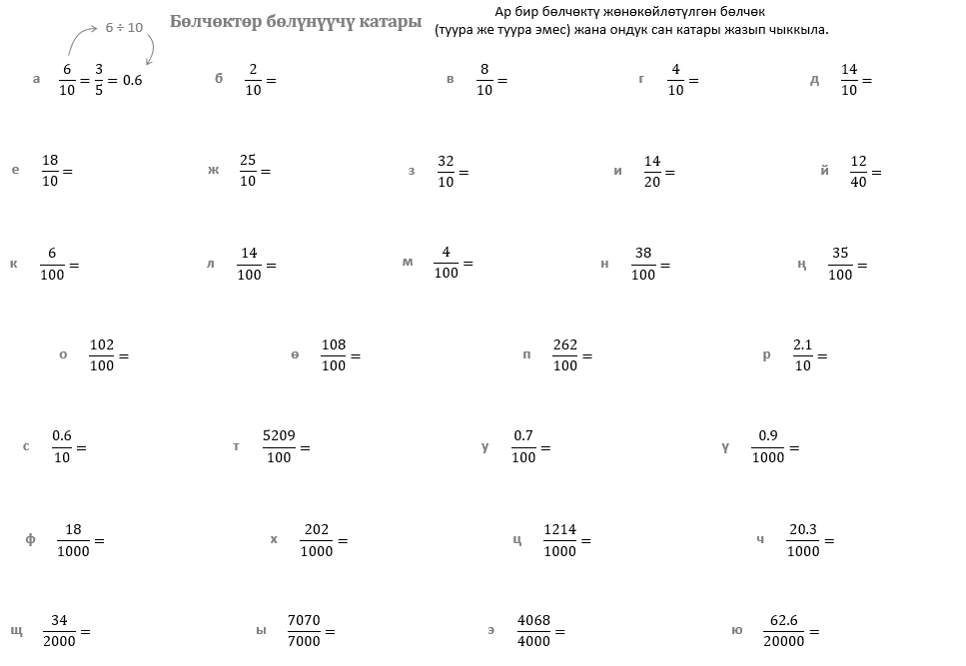

Slide 9
Суроолор барбы?
Комментарийлер?
Сунуштар?
…же ката таптыңызбы!?
Турдуу пикирлер учун ыраазычылык билдиребиз.
Сураныч, электрондук кат жөнөтүңүз:
mathematicskgz@gmail.com

